Slide 1
LA LECTURE A HAUTE VOIX

Slide 2
DEFINITION ET ENJEUX?

Slide 3
DEFINITION ET ENJEUX

Slide 4
DEFINITION ET ENJEUX
Elle relève d’une pratique sociale et culturelle: « Lire à haute voix consiste, à transmettre oralement à des auditeurs qui en ont manifesté le désir sa propre lecture d’un écrit .
C’est donc une situation de communication orale, qui porte sur la lecture, mais qui n’en est point [...] En réalité́, celui qui lit à haute voix n'est pas celui qui «lit» : lire, c'est comprendre, et, dans les situations évoquées, ceux qui ont à comprendre, ce sont ceux qui écoutent. » E Charmeux
Celui qui lit devient un interprète du texte
Pour G Chauveau: 3 SITUATIONS DE LECTURE ORALE:
Le langage pour soi
La relecture orale
La lecture orale pour autrui
On lit un texte pour mieux le comprendre ou pour AUTRUI.

Slide 5
La lecture à haute voix pour communiquer
Lire à autrui un texte qu’il ne connaît pas POUR:
FAIRE PARTAGER une émotion
DONNER une information
PROVOQUER une réaction
PERMETTRE de réaliser une tâche (recette de cuisine)
C’est une activité particulière: il faut avoir lu et compris le texte pour le lire à haute voix. Il faut décider ce que l’on veut faire comprendre et ressentir à son auditoire. Elle suppose donc un entraînement régulier, et une préparation approfondie.
La lecture à haute voix est précédée d’une phase d’apprentissage de la compréhension du texte.

Slide 6
DU CÔTE DES PROGRAMMES
« La lecture à voix haute est une activité centrale pour développer la fluidité et l’aisance de la lecture. Cet exercice sollicite des habiletés multiples. ..Elle concourt à l’articulation entre l’identification des mots écrits et la compréhension et permet aux élèves d’aborder de manière explicite la syntaxe de l’écrit. »
Attendus de fin de cycle: Lire à voix haute avec fluidité, après préparation, un texte d’une demi-page, participer à une lecture dialoguée après préparation.
Des compétences:
Savoir décoder un texte
Utiliser les marques de ponctuation et les prendre en compte
Montrer sa compréhension par une lecture expressive.

Slide 7
Deux domaines à travailler:

Slide 8
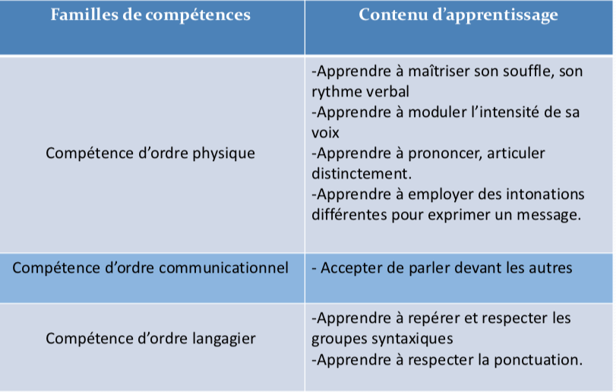
LECTURE À HAUTE VOIX: objet d’apprentissage?
Des compétences à acquérir :

Slide 9
Pour surmonter les difficultés :
Lire de manière fluide
Gérer ses émotion s: donner son interprétation du texte, c’est donner à voir et à entendre les sentiments que l’on éprouve.
Maîtriser son souffle
Accorder groupes de souffles et groupes de sens
Effectuer les liaisons
Poser sa voix: articuler, maîtriser l’intonation, le débit..
Respecter la ponctuation
Prendre en compte les auditeurs.
Etre audible

Slide 10
Des principes didactiques
La lecture à haute voix s’inscrit dans une situation de communication authentique avec la présence d’auditeurs.
Le texte support de lecture à haute voix a fait l’objet de lectures magistrales et silencieuses et d’une séquence d’apprentissage de la compréhension.
L’élève s’est approprié les relectures, les retours au texte pour argumenter, justifier ... ont été nombreux.
Les compétences inférentielles et interprétatives ont été travaillées.

Slide 11
Quelles situations d’enseignement?
La lecture à haute voix s’apprend lors :
Des activités ciblant une compétence spécifique
Des activités de lecture à haute voix diversifiées
Un apprentissage spécifique en atelier.

Slide 12
Des activités sous forme de rituels pour:
Apprendre à maîtriser son souffle
Respiration ventrale
La cocotte minute
Le relais souffle
Promener son ballon
Lire avec le dos bien droit
Apprendre à articuler
Lire des virelangues
FRIRI JICQUIS
Apprendre à maîtriser le rythme
Chœurs et lecture chorale
La lecture chrono
Lecture flash
Apprendre à être expressifs
Notes:
Voir activités pour lecture à haute voix

Slide 13
Etre audible
Echauffement vocaux en préalable à la lecture.
La voix est un instrument de musique
La hauteur : « La flûte et le trombone » : sur la phrase : « Fan-tas-tique ! Je vais entrer.
Moi qui adore les bonbons ! », un premier élève « jouera de la flûte » en disant cette phrase
d’une voix aiguë. Un second « jouera du trombone » en la répétant
d’une voix grave... On peut alterner : voix de la flûte, puis du trombone ?..
2) L’intensité : forte / piano : « Sapristi ! La prendras-tu, cette souris ? » : un premier élève lit
cette phrase d’une voix normale. Un de ses camarades lui répond en reprenant d’une
voix très douce. Puis un troisième répète en hurlant...
NB : On peut également travailler le crescendo - decrescendo ... Le maître ou un
élève peut devenir chef d’orchestre et commander l’intensité par le geste.
3) Pour parler loin On joue à dire une phrase à un camarade placé tout à l’autre bout
de la classe. On n’a pas le droit de parler fort, il faut « parler loin » pour se faire comprendre.
Le récepteur répètera la phrase .

Slide 14
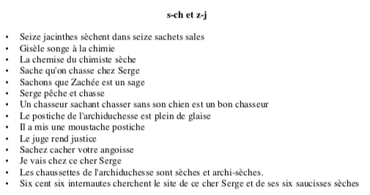
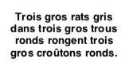
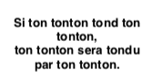
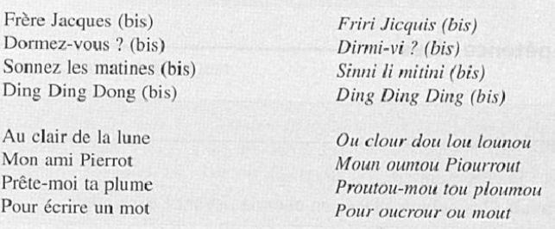
Articulrer
les vire langues et exercices de diction

Slide 15
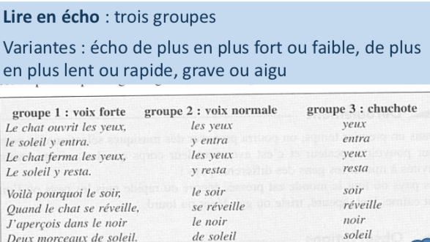
Maitriser le débit
Travail sur la vitesse de diction
Choeur et lectures chorales, canons parlés :
Lecture collective d’un texte rythmé avec variation
possible du rythme.
Echo grandissant
Lire un texte à plusieurs voix :
Groupe de lecteurs lisant en fonction
d’une règle.

Slide 16
Maîtriser sa respiration
Les groupes de souffle
Extraire une phrase d’un contexte connu des élèves.
La copier au tableau sans ponctuation interne.
Exemple : « Lise la caissière l’apercevant s’enfuit en poussant des cris. »...
Les élèves proposent un découpage en groupes de souffle, et on essaie de dire la phrase en respectant les groupes, limités par des traits :
« Lise / la caissière / l’apercevant / s’enfuit en poussant des cris. »

Slide 17
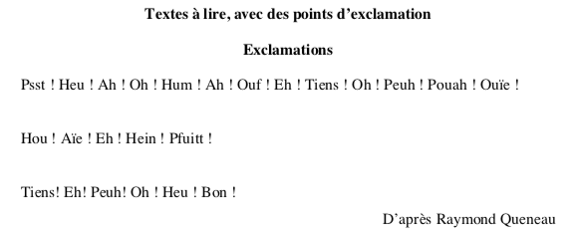
Respecter la ponctuation
Connaître les signes de ponctuation et leur valeur (travail sur l’ étude de la langue)
Placer les signes de ponctuation (Etude de la langue).
Ponctuer deux ou trois phrases, avec un choix réduit de signes de ponctuation
Repérer et interpréter les signes de ponctuation (lecture orale) Choisir le signe de ponctuation final adapté à chaque phrase et la lire. Lire la même phrase avec un signe de ponctuation finale diffèrent
- Les respecter (lecture orale) en situation.

Slide 18
Les règles concernant les liaisons requièrent des compétences hors cycle 2. Il est donc important de sensibiliser les élèves à leur utilisation en relation avec
leur vécu de la langue française plutôt qu’en appliquant des règles.
Respecter les laisons
Constater l’existence des liaisons : les entendre (oral), les voir (écrit) Il est indispensable de comparer l’écrit et l’oral pour faire constater que ces sons sont
à construire et qu’on ne les voit pas.
- Comprendre l’origine des sons produits et coder par écrit.
- Repérer et interpréter les liaisons (lecture orale)
- Les respecter (lecture orale) en situation.

Slide 19
Des activités de lecture à haute voix diversifiées
Lecture théâtralisée (après préparation)
Lecture en stéréo (synchronisée par deux)
Lecture alternée (par deux, avec changement de lecteur à chaque nouvelle phrase)
Lecture étayée par un pair (doublette hétérogène, le fort soutenant le faible)
Lecture assistée (effectuée simultanément à
l’écoute d’une lecture enregistrée)

Slide 20
Lecture orchestrée (un chef d’orchestre désigne au signal sonore, ceux qui devront poursuivre la lecture)
- Lecture suspendue (interruption surprise et pointage)
- Lecture par « association de décodeurs » (chaque
élève prépare un extrait du texte..)
- Lecture à l’unisson (en chœur, tous les élèves en même temps)

Slide 21
Travailler la fluidité avec FLUENCE
Le test de fluidité́ de lecture de « Fluence CP/CE » évalue le nombre de mots lus en une minute d’un texte dont l’ensemble des mots sont inconnus pour un élève de CP et sans travail de préparation préalable.
Les auteurs définissent la fluence de lecture comme
« la capacité́ à lire avec aisance, rapidement, sans
erreur et avec une intonation adaptée ».

Slide 22
Présentation du texte aux élèves et rappel du score obtenu lors des séances précédentes. Explicitation des objectifs et des enjeux de l’activité.
Lecture découverte du texte silencieusement
Questions de compréhension
Première lecture du texte par le maître, lentement et en marquant chaque mot pour permettre aux élèves de suivre la lecture avec le doigt afin de repérer et d’entendre la prononciation de chaque mot.
Explicitation avec les élèves des mots qui leur semblent difficiles à lire.

Slide 23
Deuxième lecture par le maître avec l’intonation pour accéder au sens général du texte. Vérifier la compréhension du texte. Repérer la ponctuation, les liaisons et les groupes de souffle.
Première lecture par les élèves individuellement et chronométrée. Arrêter la lecture au bout d’une minute et donner le nombre de mots lus.
Explicitation des élèves sur la lecture de leur camarade. Deuxième lecture par les élèves sans le chronométrage mais en allant jusqu’au bout du texte

